Slide 1

GOIÁS
Raphael Erick Lopes Lins

Slide 2
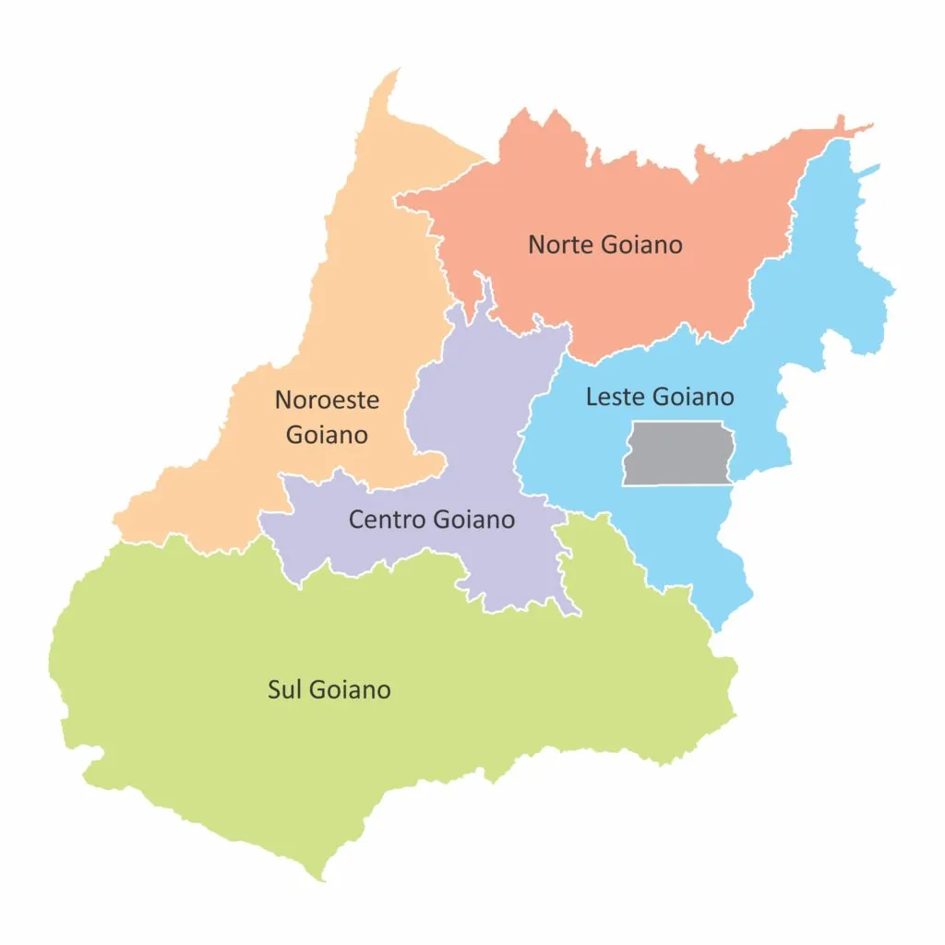
O Goiás
O estado de Goiás está situado na porção central do Brasil, mais precisamente na região geográfica Centro-Oeste do país. O território goiano localiza-se em uma região de ampla diversidade de fauna e flora, caracterizada pelo clima tropical e pela vegetação de Cerrado. A cultura do estado tem ampla influência da religiosidade e das tradições do campo.

Slide 3
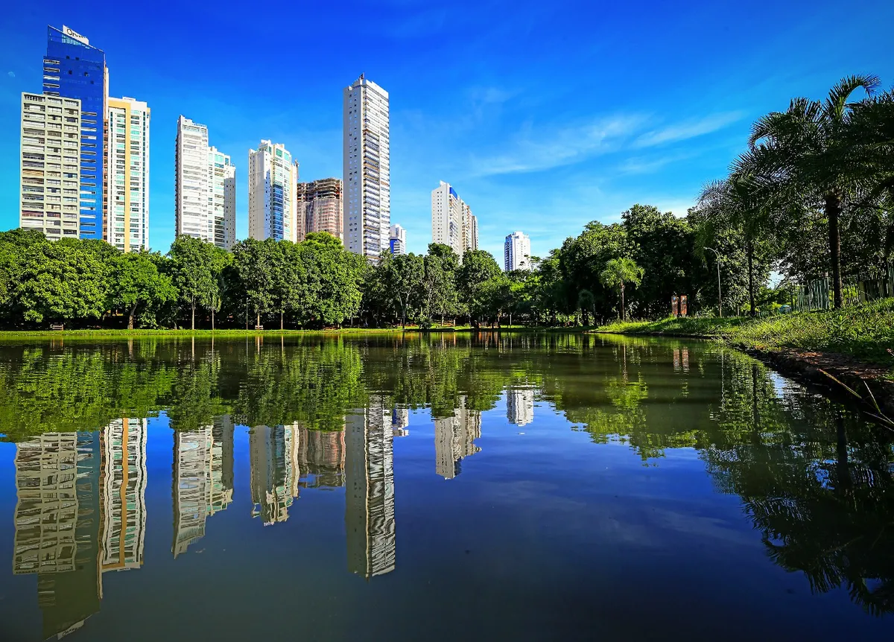
Nossa História
A ocupação do território de Goiás foi iniciada no século XVIII, por meio da descoberta de reservas de ouro na região. A maior parte dos pioneiros do povoamento goiano veio de São Paulo, por meio de bandeiras, que desbravam as áreas próximas ao território paulista.

Slide 4
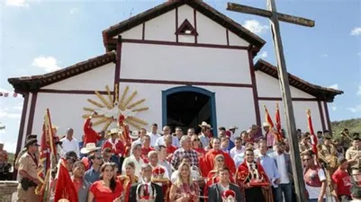
Cultura
A cultura goiana tem como influências o meio rural e os ritos religiosos. São manifestações culturais importantes de Goiás as Cavalhadas e a Festa do Divino, realizadas em Pirenópolis. Há ainda várias festejos e cortejos religiosos, realizados em cidades do interior goiano.

Slide 5
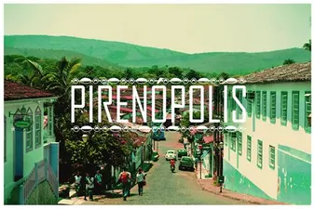
Pirenópolis
O Carnaval e as diversas exposições agropecuárias também são festas que atraem o grande público. Na música, o ritmo dominante é o sertanejo, que possui ampla projeção nacional. No esporte, o futebol é o mais praticado, e Goiás possui times de destaque nas competições nacionais.

Slide 6
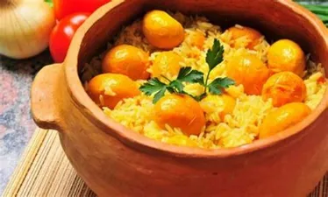
Culinária
O estado possui também uma culinária muito diversa, baseada no consumo de alimentos típicos do Cerrado, como o pequi. O arroz de pequi, inclusive, é o prato típico loca, junto coma pamonha e o empadão goiano.!

